Slide 1
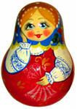
Русская матрешка
Работу выполнил : Исаев Александр
На тему : «Матрешка»

Slide 2
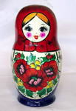
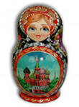
Матрешка
Матрёшка — русская деревянная игрушка в виде расписной куклы.

Slide 3
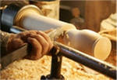
Изготовление матрешек
Сначала подбирают подходящий вид древесины. Деревья обычно срубают ранней весной, снимают кору. Затем бревна складируют и сушат в течение нескольких лет в хорошо вентилируемом месте.

Slide 4
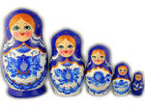
Когда появились первые матрешки
Когда появились первые матрешки
Русская деревянная расписная кукла появилась в России в 90х годах XIX века, в период бурного экономического и культурного развития.

Slide 5
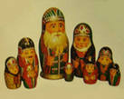
Почему её так назвали
Русскую деревянную куклу назвали матрёшкой. Сделано это было не случайно. В дореволюционной провинции имя Матрена, Матрёша считалось одним из наиболее распространённых женских имён, в основе корня которого лежит латинское слово «mater», означающее-мать.

Slide 6
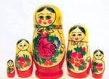
Матрешки

Slide 7
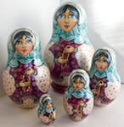

Slide 8
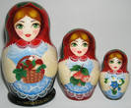

Slide 9
Спасибо за внимание!

